Slide 1
PROGEP NA PRÁTICA Banco de Professor Equivalente

Slide 2
FUNDAMENTAÇÃO LEGAL
Decreto nº 7.485, de 18/05/11
Magistério Superior
Titulares-Livres
Substitutos
Visitantes
Unidade: Professor-Equivalente

Slide 3
FATORES DE CONVERSÃO
Tabela 1 – Fatores do Banco de Professor Equivalente
 | Magistério Superior | Titular-Livre | Substitutos | Visitantes
DE | 1,65 | 3,52 | - | 1,65
40H | 1 | 2,13 | 1 | -
20H | 0,60 | 1,29 | 0,60 | -
Fonte: Portaria Interministerial n° 197, de 08/05/20.

Slide 4
O BANCO
Tabela 2 – BPEq da Carreira do Magistério Superior e do Cargo Isolado de Professor Titular-Livre do Magistério Superior - UFC
Total Banco Portaria Interministerial nº 399, de 13 de dezembro de 2016 |  | Inclusão de novas vagas - 2017 | Inclusão de novas vagas - 2018 |  |  |  | Total Banco
TO TA L | Equivalência | - | Quantidade | Equivalência | Substitutos | Equivalência | Quantidade | Equivalência
2.471 | 3.851,19 |  | 24 | 40,31 | 5 | 4,80 | 2.500 | 3.896,30
Fonte: Portaria Interministerial n° 316, de 09/10/17.

Slide 5
O BANCO
Tabela 2 – BPEq da Carreira do Magistério Superior e do Cargo Isolado de Professor Titular-Livre do Magistério Superior - UFC
Fonte: Portaria Interministerial n° 316, de 09/10/17.

Slide 6
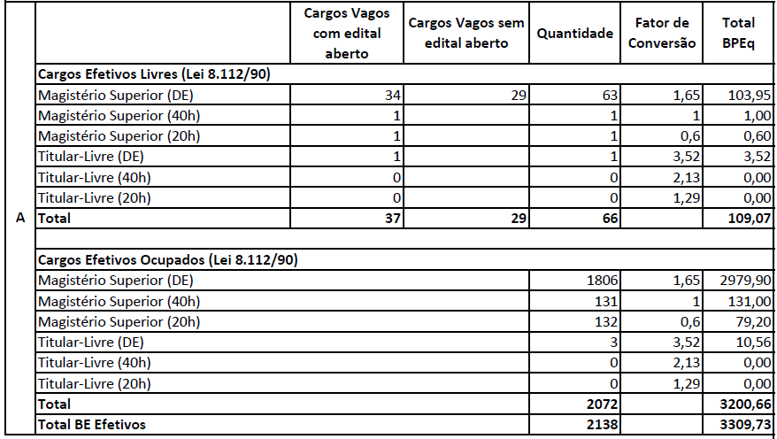
DADOS DA UFC
Atualizado em 17/02/21

Slide 7
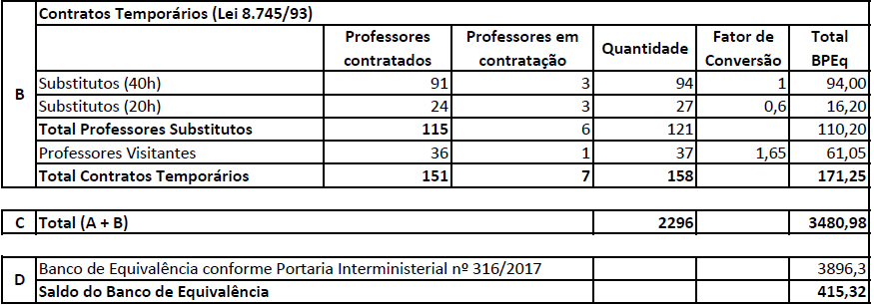
DADOS DA UFC

Slide 8
BPEq NA PRÁTICA
ATA
CPPD
DIMOV
DICON

Slide 9
Pró-Reitoria de Gestão de Pessoas
Coordenadoria de Desenvolvimento e Capacitação
Divisão de Dimensionamento e Movimentação
dimov@ufc.br

